Slide 1

Business Inteligence
Fondo de Poblaciones de las Naciones Unidas
Proyecto 1 Etapa 1
Presented By
Santiago Cabra, Tatiana Vera, Andrés Cárdenas Layton

Slide 2



CONTENIDO
01. PROJECT CONTEXT
02. DATA SET
03. TRAINING MODELS
04. SELECTED MODEL
05. RESULTS
06. KEY WORDS
07. CONCLUSIONS

Slide 3
CONTEXTO DE PROYECTO
Construcción de modelos de analítica de textos
ODS:
Erradicar la pobreza
MISSION STATEMENT:
Garantizar el acceso a la salud y la educación
Aplicar la metodología de analítica de textos para la construcción de soluciones de analítica alineadas con los ODS de la ONU con el fondo de poblaciones
reducir el impacto ambienta

Slide 4


DEFINICIÓN DEL PROBLEMA
Entrenar un modelo de Machine Learning que clasifique nuevos textos en su ODS correspondiente.
CHALLENGE:
KEY METRICS:
KEY OBJECTIVE:
clasificar textos en español dentro de los Objetivos de Desarrollo Sostenible (ODS)
La métrica principal de evaluación es el F1-score, que mide el balance entre precisión y recall.
El objetivo es que, dado un nuevo texto, el modelo sea capaz de predecir a qué ODS corresponde

Slide 5
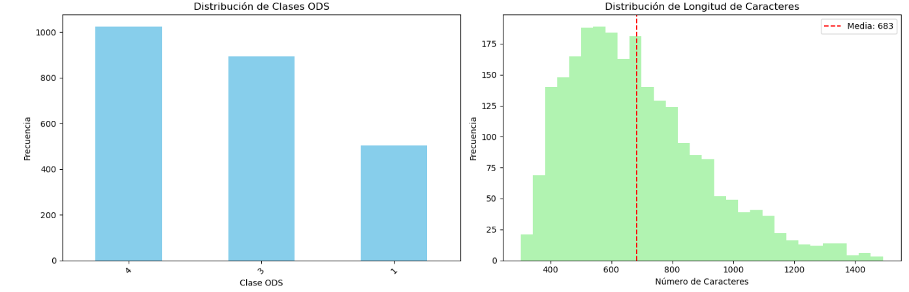
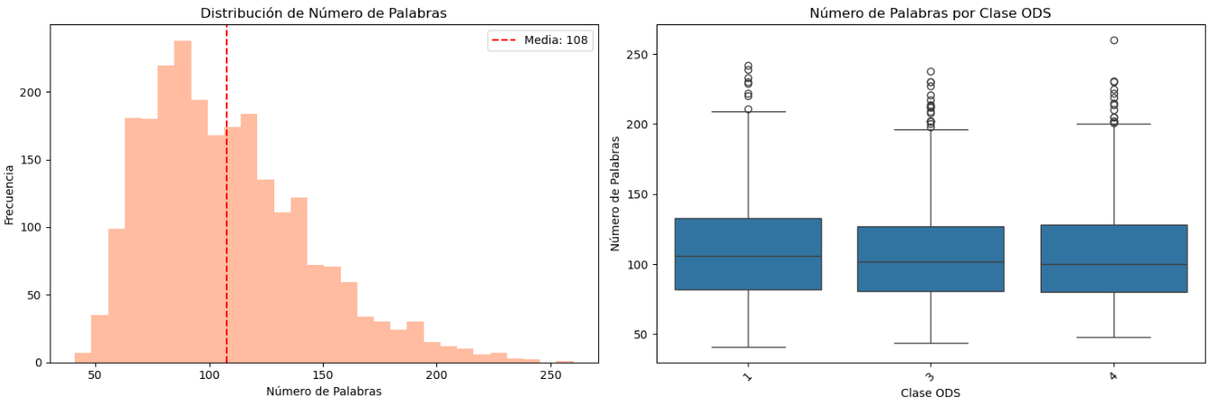
DATA SET
LIMPIEZA DE TEXTO
TOKENIZACIÓN
VECTORIZACIÓN
DIVISIÓN DE DATOS

Slide 6
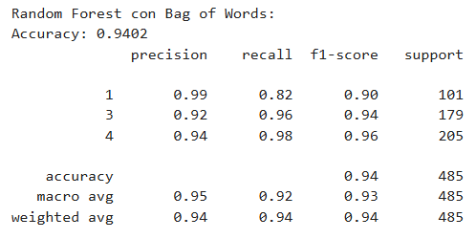
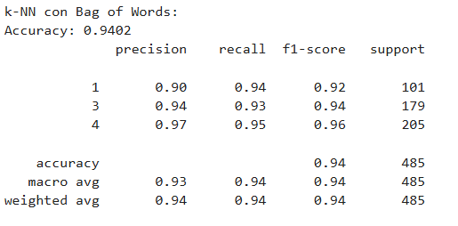
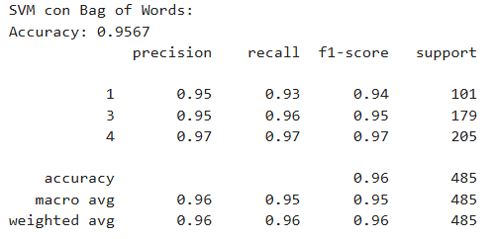
Todos los modelos fueron entrenados sobre los textos representados con Bag of Words (BoW)
ENTRENAMIENTO DE MODELOS
SVM (SUPPORT VECTOR MACHINE)
K-NN (K-NEAREST NEIGHBORS)
Clasificación basada en proximidad
Encuentra el hiperplano óptimo de separación
RANDOM FOREST
Conjunto de múltiples árboles de decisión.

Slide 7
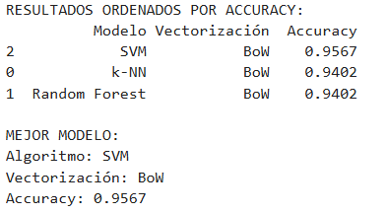
MODELO SELECCIONADO
SVM
Excelente para espacios de alta dimensionalidad
Eficiente con datos dispersos como texto
Buena generalización con kernel lineal
Separación óptima entre clases

Slide 8
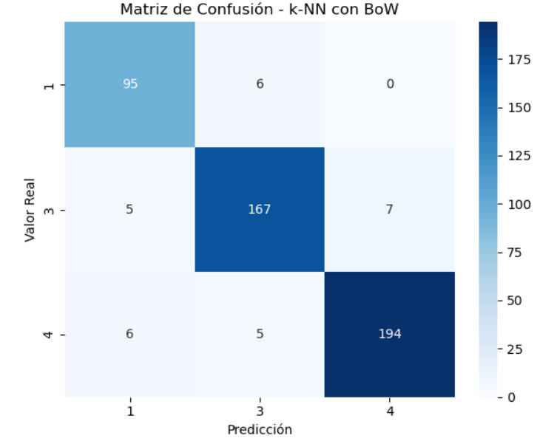
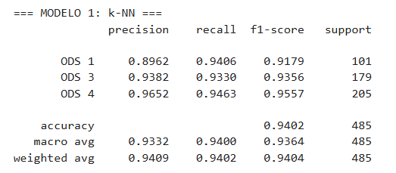
RESULTADOS
K-NN
En el conjunto de prueba había 101 textos de ODS 1, 179 de ODS 3 y 205 de ODS 4.
Su fortaleza es la simplicidad, pero puede perder precisión en datasets grandes o de alta dimensionalidad.

Slide 9
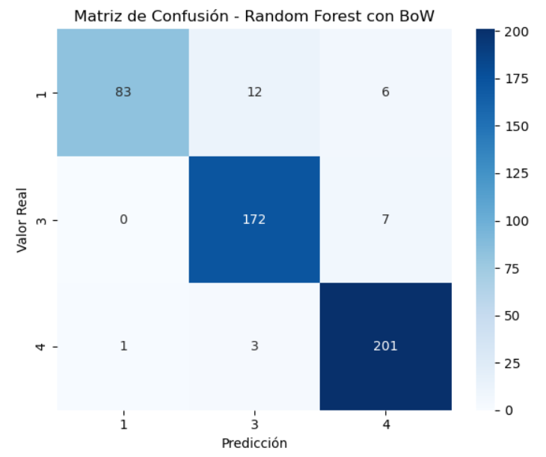
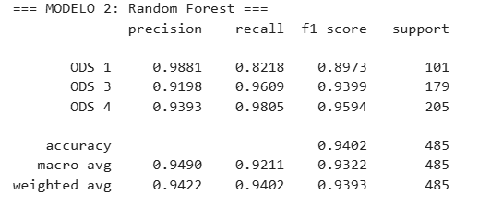
RESULTADOS
RANDOM FOREST
En la matriz de confusión, los textos de ODS 3 y ODS 4 son clasificados con alta precisión, pero ODS 1 presenta algunos errores, con confusión hacia ODS 3.
Maneja bien datos textuales de alta dimensionalidad y reduce el overfitting mediante el bagging.

Slide 10
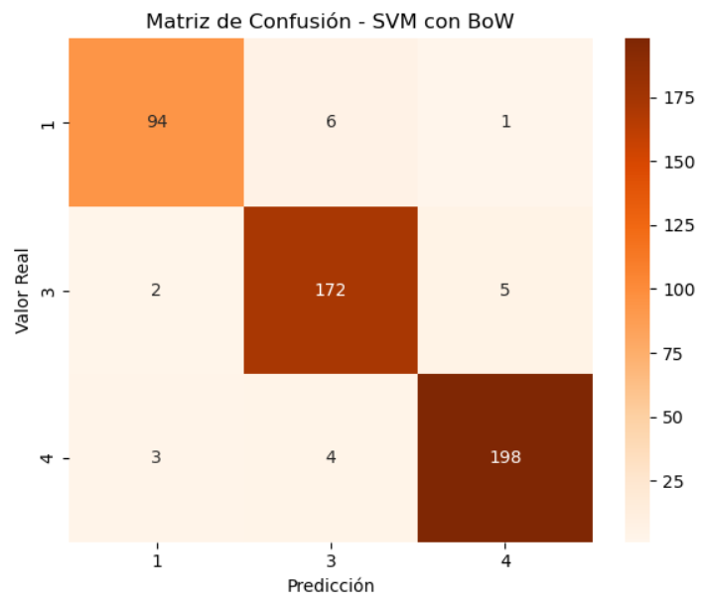
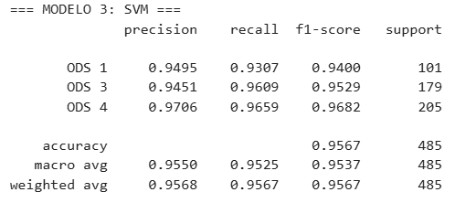
RESULTADOS
SVM
La matriz de confusión evidencia el mejor desempeño global: la mayoría de los textos de cada clase fueron clasificados con precisión y recall entre 94% y 97%.
La separación óptima entre clases asegura generalización y consistencia en distintos subconjuntos de datos.

Slide 11
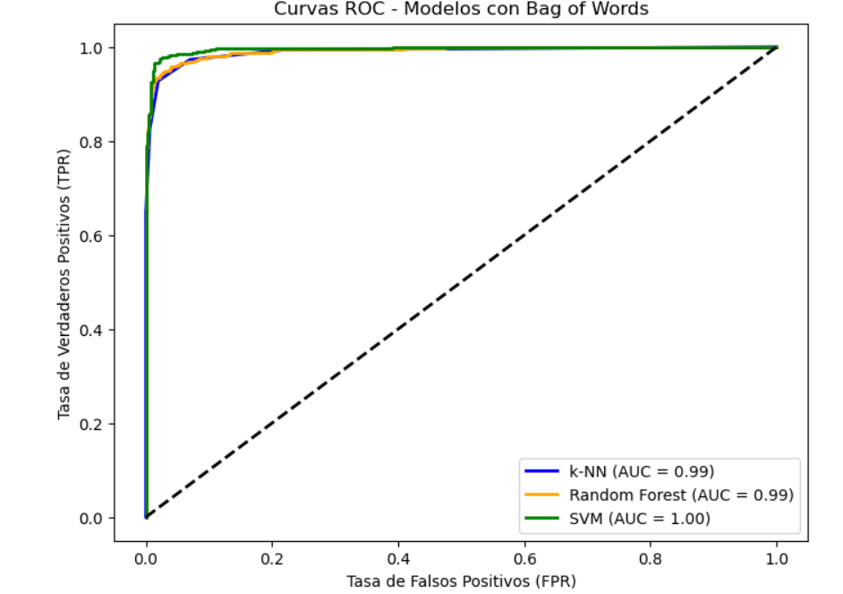
RESULTADOS
La curva ROC (Receiver Operating Characteristic) permite evaluar la capacidad de los modelos para distinguir entre clases
Analizando la relación entre la Tasa de Verdaderos Positivos (TPR) y la Tasa de Falsos Positivos (FPR).

Slide 12
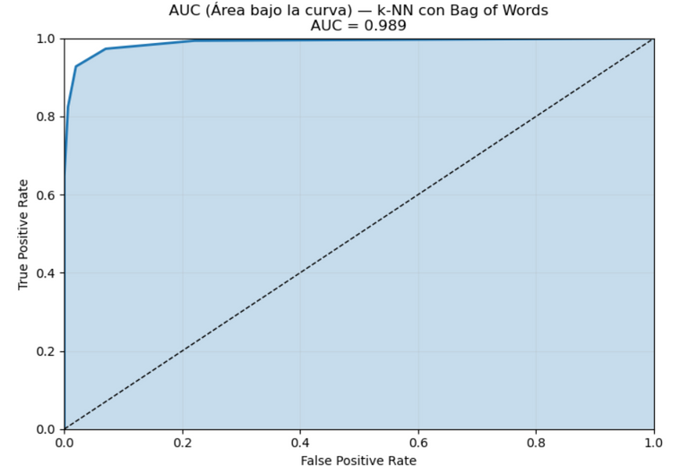
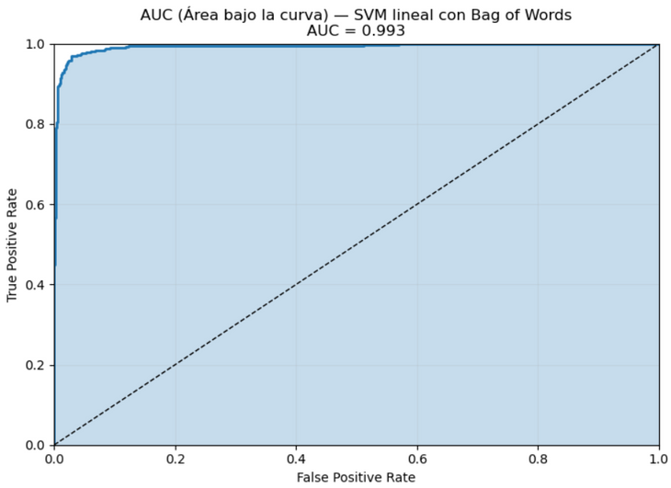
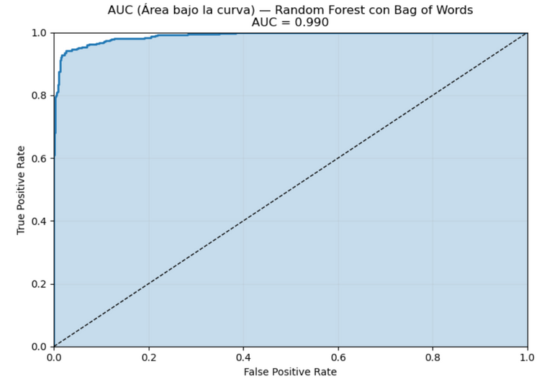
RESULTADOS
AUC Aprox 0.99
Robusto frente a ruido y adaptable a textos de alta dimensionalidad.
Para la organización, garantiza estabilidad y precisión en escenarios complejos.
AUC Aprox 0.99
Refleja que el uso de distancia coseno en Bag of Words captura muy bien las similitudes.
Aporta al negocio ofreciendo una solución sencilla y confiable como baseline.
AUC = 1.00
Excelente desempeño con kernel lineal en datos textuales dispersos.
Para el negocio, significa máxima confiabilidad en asignar textos a la categoría correcta.

Slide 13
PALABRAS REPRESENTATIVAS
ODS : Salud y Bienestar
Las palabras destacadas incluyen: 'salud', 'atención', 'servicios', 'pacientes', 'mental', 'médicos'.
ODS: Fin de la Pobreza
Las palabras más representativas incluyen términos como: 'pobreza', 'ingresos', 'hogares', 'niños', 'social'.
ODS 4 – Educación de Calidad
Las palabras más representativas son: 'educación', 'estudiantes', 'escuelas', 'aprendizaje', 'docentes', 'alumnos'.

Slide 14
CONCLUSIONES
Los tres modelos alcanzaron desempeños sobresalientes en términos de los resultados de AUC, accuracy y ROC. Por lo que la organización puede confiar en que los modelos son altamente efectivos en identificar el ODS al que corresponde cada texto.
k-NN se perfila como un modelo simple y rápido para casos de uso iniciales.
Random Forest aporta robustez y escalabilidad en ambientes con mayor variabilidad.
SVM es el modelo más preciso, logrando una separación perfecta en los datos.
El análisis de palabras representativas permite a la organización identificar las áreas clave de preocupación social vinculadas a los ODS. Estos resultados aportan valor estratégico porque conectan directamente las percepciones de la gente con los objetivos globales, facilitando la formulación de proyectos, políticas y comunicaciones alineadas a pobreza, salud y educación.

